Slide 1








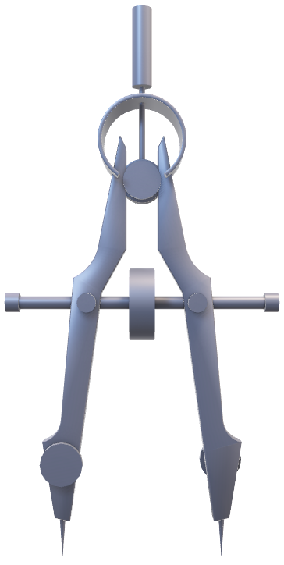

  TRƯỜNG THCS ...........................
CHÀO MỪNG .......................
GIÁO VIÊN:......
LỚP 7/...

Slide 2


1. Giáo viên: SGK, kế hoạch bài dạy, thước thẳng, bảng phụ, máy chiếu.
2. Học sinh: SGK, thước thẳng, bảng nhóm.

Slide 3











Slide 4


Hình thành kiến thức
Mở đầu
Luyện tập
Vận dụng – Tìm tòi
CÁC HOẠT ĐỘNG

Slide 5


HOẠT ĐỘNG
MỞ ĐẦU

Slide 6
CHƯƠNG VII: TAM GIÁC
Bài 3: Hai tam giác bằng nhau

Slide 7


Các gói hàng chồng khít lên nhau
Khi hai tam giác có thể chồng khít lên nhau thì các cạnh và góc tương ứng liên hệ với nhau như thế nào?

Slide 8

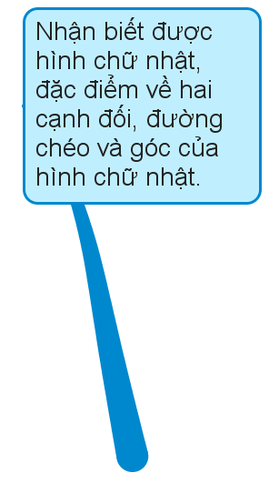

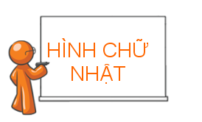
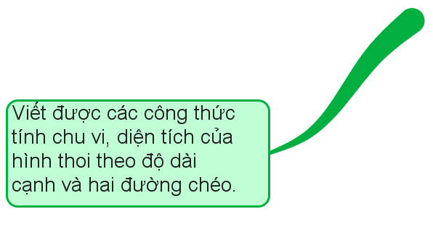

Khái niệm.
Tính được số đo các góc, độ dài các cạnh trong hai tam giác bằng nhau.
Hai tam giác
bằng nhau
Nhận dạng được hai tam giác bằng nhau.
Tính chất.

Slide 9

HOẠT ĐỘNG
Hình thành kiến thức

Slide 10

1. KHÁI NIỆM HAI TAM GIÁC BẰNG NHAU
a, Khái niệm
1
HS dùng kéo cắt tờ giấy màu xanh thành hình tam giác ABC. Đặt hình tam giác ABC lên tờ giấy màu hồng, vẽ theo các cạnh của tam giác ABC trên tờ giấy màu hồng, rồi cắt thành tam giác A’B’C’ .
Hoạt động cặp đôi

Slide 11
1. KHÁI NIỆM HAI TAM GIÁC BẰNG NHAU
b, Kí hiệu
.
Quy ước: Khi viết hai tam giác bằng nhau phải viết theo đúng thứ tự tương ứng với sự bằng nhau.

Slide 12
1. KHÁI NIỆM HAI TAM GIÁC BẰNG NHAU
Chú ý:
* Nếu hai tam giác có các cạnh tương ứng bằng nhau, các góc tương ứng bằng nhau thì hai tam giác đó bằng nhau.
.
* Nếu hai tam giác bằng nhau thì các góc tương ứng bằng nhau và các cạnh tương ứng bằng nhau.

Slide 13
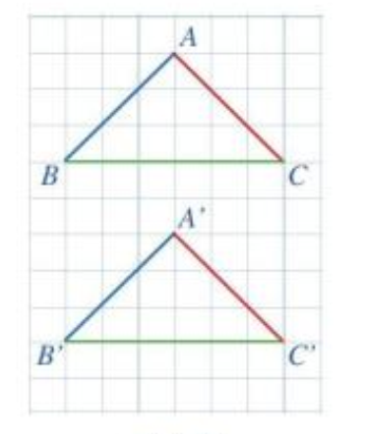

2. TÍNH CHẤT HAI TAM GIÁC BẰNG NHAU
a, Tính chất
Hoạt động cặp đôi
Mỗi nhóm thực hiện hoạt động 2 SGK-tr.79 thời gian 2 phút.
Sau khi thảo luận xong các nhóm báo cáo và nhận xét chéo.

Slide 14
2. TÍNH CHẤT HAI TAM GIÁC BẰNG NHAU
b, Ví dụ: Chỉ ra các cặp tam giác bằng nhau
Hoạt động nhóm
Mỗi nhóm thực hiện trong 2 phút.
Sau khi thảo luận xong các nhóm báo cáo và nhận xét chéo.

Slide 15

HOẠT ĐỘNG
Luyện tập

Slide 16

* Dạng 1: Tính số đo một góc và độ dài cạnh của tam giác khi biết góc và cạnh tương ứng của hai tam giác bằng nhau.
Luyện tập ( SGK Tr.79)
.
Vì
nên ( Hai cạnh tương ứng)
mà
Vì
nên ( Hai cạnh tương ứng)
mà

Slide 17

* Dạng 2: Tính số đo góc của một tam giác biết số đo hai góc của một tam giác bằng với tam giác đã cho.
Bài 2/SGK/T79
Vì nên ( Tính chất của hai tam giác bằng nhau)
Xét có ;
mà ( Định lí tổng ba góc của một tam giác)
Vậy

Slide 18
HOẠT ĐỘNG
Vận dụng

Slide 19

Giải
Vì hai tam giác bằng nhau có các cạnh tương ứng bằng
nhau nên có chu vi bằng nhau.

Slide 20

TRÒ CHƠI TIÊU DIỆT VIRUT COVID 19
“AI NHANH HƠN”
Luật chơi: Có 3 câu hỏi tương ứng với các chủng virut covid 19 hiện nay, sau khi câu hỏi xuất hiện bạn nào giơ tay nhanh nhất sẽ dành được quyền để trả lời. Mỗi câu trả lời đúng một chủng virut covid 19 sẽ được tiêu diệt, tương ứng học sinh sẽ được 1 phần thưởng của giáo viên, nếu trả lời sai sẽ nhường quyền trả lời cho bạn khác.

Slide 21







2
3
1

Slide 22




Cho $∆ABC= ∆MNP,$ suy ra:
A. MN = AC
B. MN = AB
C. MN = BC
D. MN = MP

Slide 23
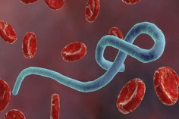
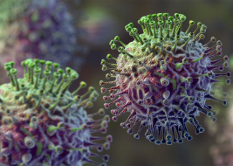
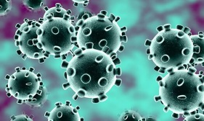
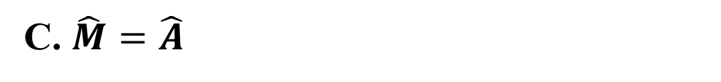
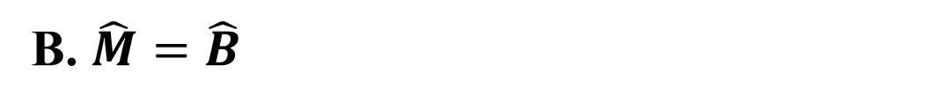



Cho $∆ABC= ∆MNP,$suy ra:
A. $\hat{M}=\hat{N}$
B. $\hat{M}=\hat{B}$
C. $\hat{M}=\hat{A}$
D.$\hat{M}=\hat{C}$

Slide 24


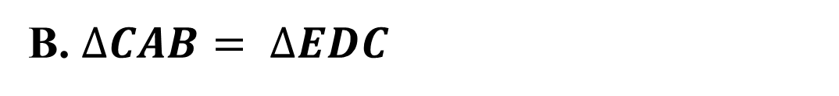

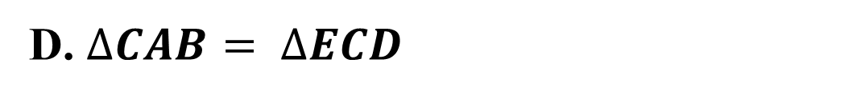
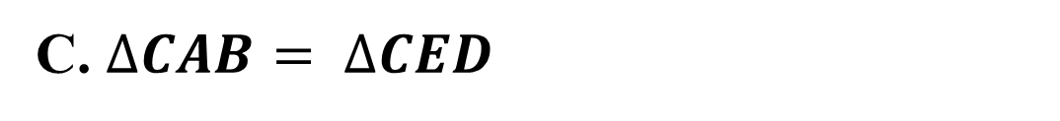
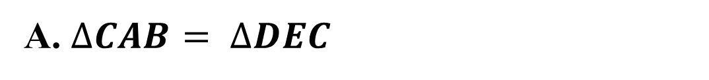
Cho hình vẽ, biết AB song song với DE.
Khẳng định nào sau đây đúng?
A. $∆CAB= ∆DEC$
B. $∆CAB= ∆EDC$
C. $∆CAB= ∆CED$
D. $∆CAB= ∆ECD$

Slide 25

HƯỚNG DẪN TỰ HỌC Ở NHÀ
Học và ghi nhớ khái niệm, kí hiệu và tính chất của hai tam giác bằng nhau.
Làm các bài tập 1, 3, 4 (sgk-Tr79)
Chuẩn bị trước bài sau.

Slide 26
THANKS

